Slide 1
Informationsmöte
Ny placering av tillfällig bussangöring

Slide 2
Bakgrund
Stockholm Arlanda Airport bygger ut.
En större säkerhetskontroll påverkar tillgänglig yta utanför Terminal 5.
Ytan utanför Terminal 5 blir mindre jämfört med idag.
Lösning
Ny tillfällig bussterminal på Terminal 4
Enklare för resenär att hitta
Gångväg inomhus
Stor rymlig vänthall inomhus
Mer trafiksäkert för resenär med enbart ett trafikslag, buss. Ingen taxi och inga bilar
Fasta hållplatslägen och lättare för resenär att hitta
Trafikledning
Förstärkning av Swedaviapersonal både inomhus och utomhus

Slide 3
Erfarenheter från förändringar under våren
Vare sig yrkestrafik eller privatbilister läser skyltar. ”Man gör som brukar”
Förändring av miljö är komplicerat – man gör/går gärna som man alltid annars gjort.
Mycket svårt att hitta när det är separerade flöden för buss
Ej trafiksäkert med både buss och taxi, korsande flöden
Åtgärder
Mer information – i alla egna kanaler
Större fokus på skyltning i både inomhus- och utomhusmiljön
Swedaviapersonal på plats.

Slide 4
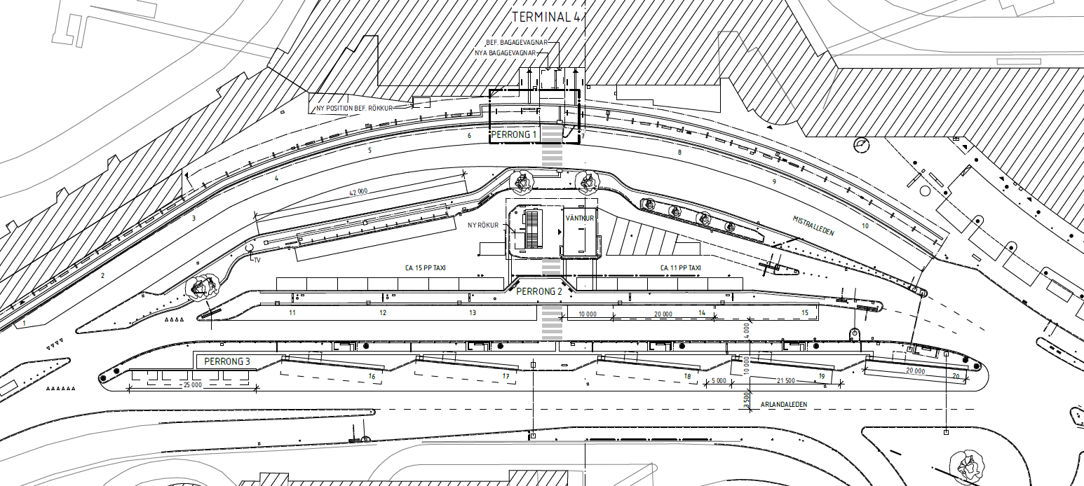
Översikt bussangöringen T4

Slide 5
Nästa steg
Information löpande via mejl under hösten om hur och när förändring sker.
Ni som vill ha separata möten hör av er till linda.straby@swedavia.se så bokar vi tid med er som önskar

Slide 6
Frågor som kom upp på mötet
När kommer flytten att ske? – Bussangöringen på Terminal 5 stängs ner i mitten på december (10-15/12).
Kommer all trafik att flyttas från Terminal 5? – Alla linjebussar och beställningstrafik flyttas till Terminal 4.
Kommer flytten till Terminal 4 vara för alltid, eller är det bara temporärt? – Temporär.
Vi är oroliga för att resenärer väljer andra färdsätt än buss nu när de måste gå till Terminal 4! – Vi tror inte att det kommer bli någon större skillnad mot tidigare. Terminal 4 lösningen är bättre ur resenärens perspektiv än den tidigare planen på att angöra en bussterminal på parkering P56. Det tar ca 5 minuter att gå från Terminal 5 till Terminal 4 (Innomhus).

